Slide 1
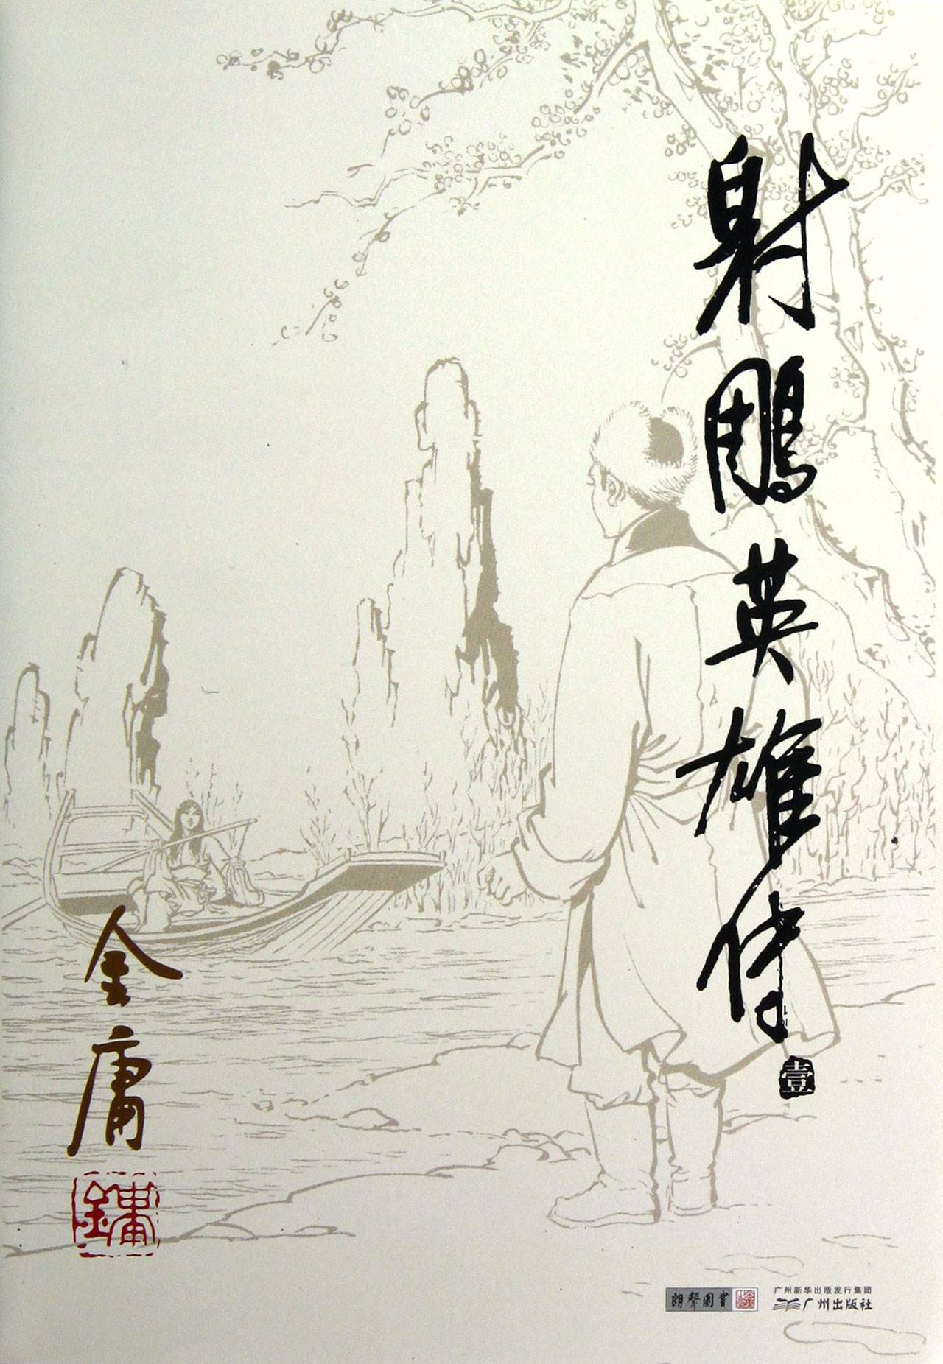
——刘晋冉

Slide 2
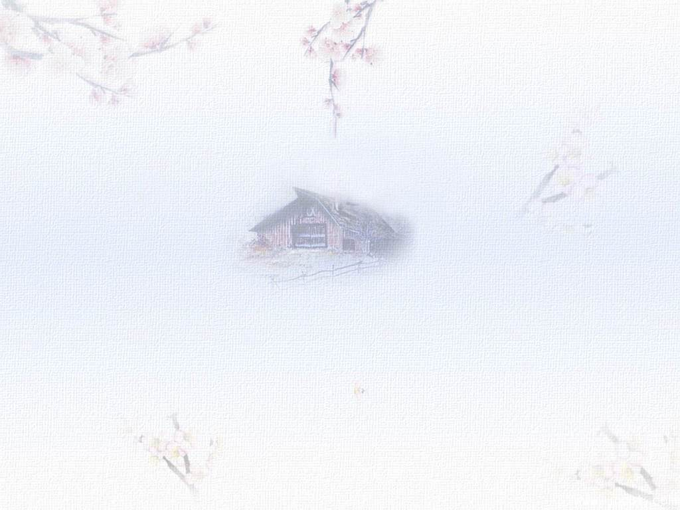
最喜欢的角色——洪七公
洪七公是“天下无绝”之一，被称为“北丐”，生性贪吃，曾经因贪吃误事，自断其右手食指，故也称“九指神丐”。
他很机智也很正直。
能够在华山论剑时，很骄傲地站出来说自己一生没有干过恶行。
会在死对头欧阳峰临死之际救他（虽然我认为这样做很傻，后面还被人家伤到要命，不过这样更能体现洪七公正直的人物形象嘛，还有欧阳峰的狠毒）

Slide 3
而且我觉得他还蛮可爱的，会为了吃蓉儿做的美食，真的去传授给郭靖降龙十八掌缺三掌，会在知道蓉儿是激他时，还是将逍遥游传给了她，会在觉得自己快要死的时候还想着去吃皇宫里的那一道美食。
“报仇雪恨么，也算不得是甚么心愿，我是想吃一碗大内御厨做的鸳鸯五珍脍。”

Slide 4

很有趣的角色——黄老邪
感觉黄老邪是那种亦正亦邪的人物。
会因为自己的两个弟子触了禁忌逃走而将门下所有弟子挑断脚筋，逐出师门。也会在又看到弟子被围攻时，无所顾忌地护着自己的弟子。
他还很清高，即使在自己（未来）的女婿以为他杀了江南七怪时，他仍不作解释，还说什么巴不得让柯镇恶也死（真的是看的我好着急啊 ）一副哦你怀疑我啊，管我什么事啊的样子。
而且他也很自私吧，除了他的家人，别人的生死都与他无关的感觉

Slide 5
黄老邪还是一个非常爱妻子的丈夫，爱女儿的父亲。
他会专门用一个地方来放妻子生前的所有东西，会在妻子去世后造那一艘铁船，准备去与亡妻相会，但因为舍不得女儿，只把花船放到一旁。
他即使知道女儿熟悉水性，但因为害怕又要很久看不见她，所以放弃当时的事，去追女儿。
因为他爱女儿，所以在灵智上人骗他蓉儿死了的时候，他根本不敢思考就相信了。

Slide 6
杨康和郭靖的父亲其实都是 豪情万丈，忠心报国的。
可为什么杨康与郭靖如此不同？
因为郭靖母亲十分的爱国，正义，从小便教导他做人的道理，他生活在蒙古，有好朋友拖雷，无忧无虑，自由自在的，这也造成了他的单纯，善良。
而杨康，一出生就在一个养尊处优的环境里，在加上养父对他的影响，而且他的母亲过于善良，溺爱杨康，让他彻底变成了一个见利忘义，贪图钱权的人。
所以，环境以及父母的教育是影响一个人的重要因素。

Slide 7
这本书给我的感悟
１.坏人都喜欢骗人，好人都容易被骗
２.正义终会战胜邪恶
３.环境是决定人的一生的重要因素

Slide 8
谢谢

